Slide 1
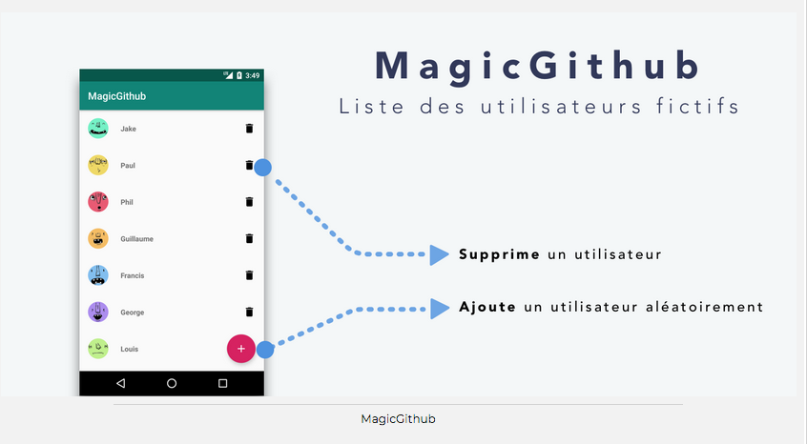
Projet 2 :
-Analysez les tests de
l’application Magic GitHub

Slide 2
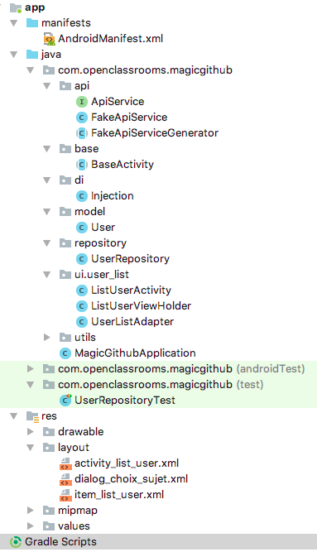
Projet 2 :
-Analysez les tests de
l’application Magic GitHub
Architecture du projet

Slide 3
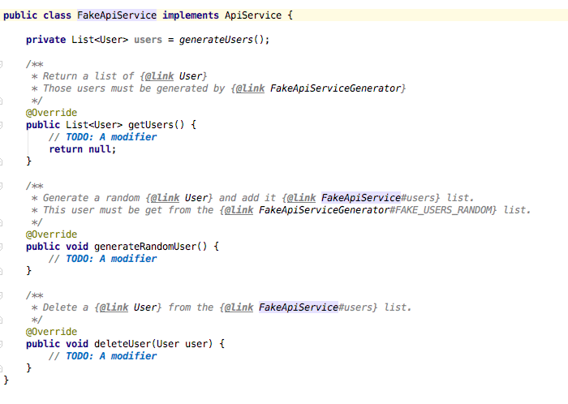
FakeApiService : non complété

Slide 4
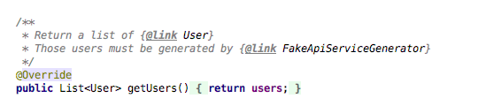
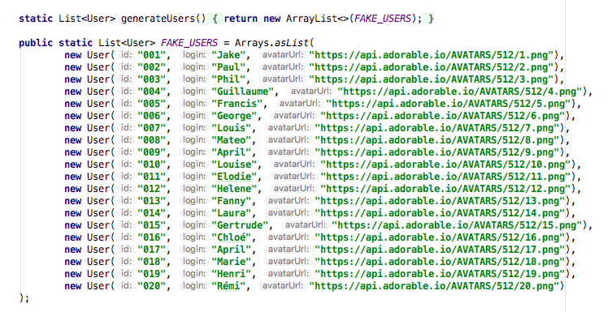

GetUsers() : pour obtenir la liste des utlisateurs

Slide 5
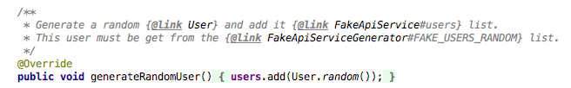
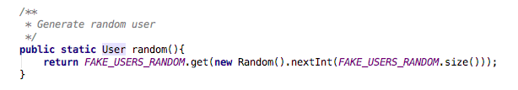
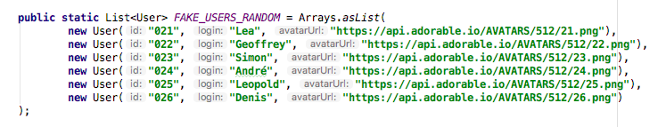
GenerateRandomUser() : pour ajouter un utlisateur au hasard de la liste FAKE_USER_RANDOM

Slide 6

DeleteUser() Pour supprimer un utilisateur

Slide 7

AddUsers() : Pour ajouter un utilisateur (fonction non demandée qui permettra à l'utilisateur de l'application de choisir le nom du User ajouté)

Slide 8
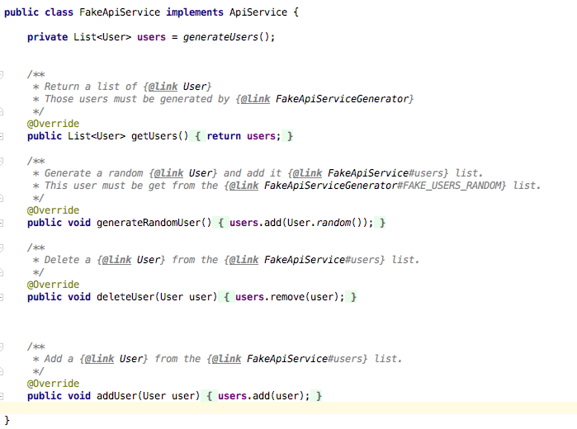
FakeApiService : complété

Slide 9
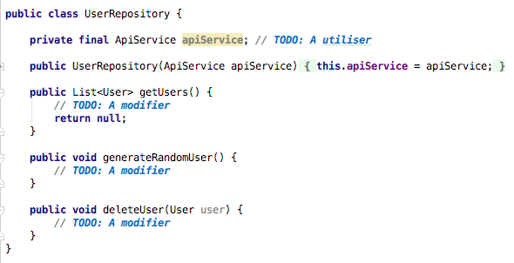
UserRepository : non complété

Slide 10
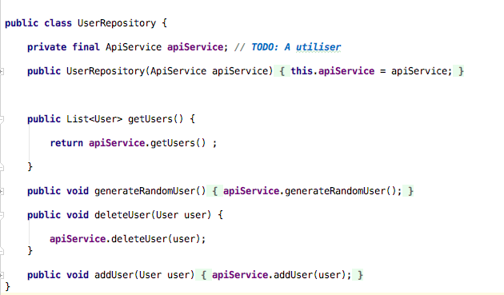
UserRepository : complété

Slide 11
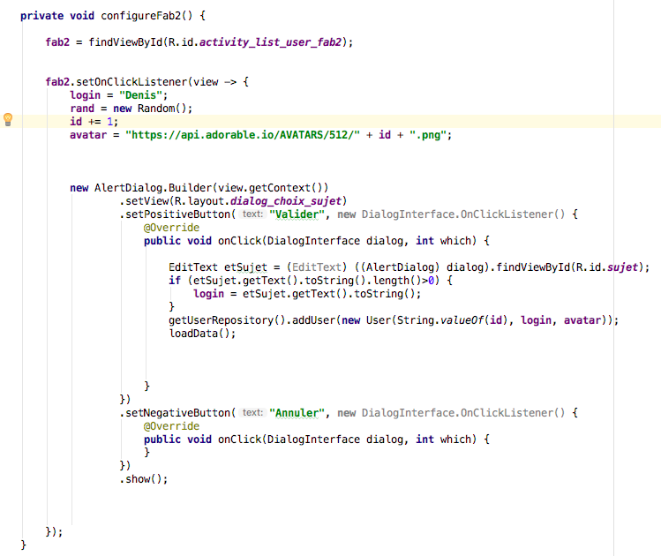
ConfigureFab2() : (fonction non demandée)

Slide 12

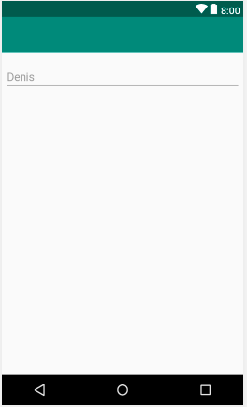
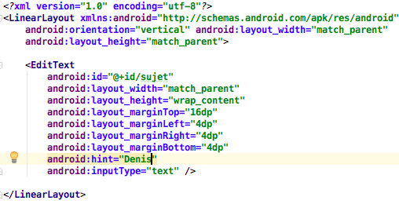
(Layout) dialog-choix-sujet

Slide 13
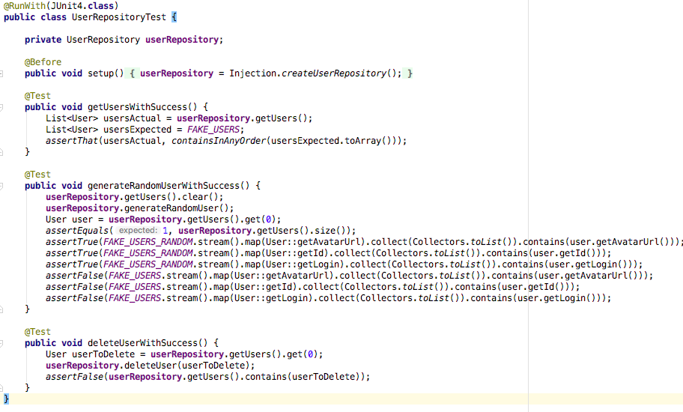
Les tests unitaires : (rien à modifier)

Slide 14
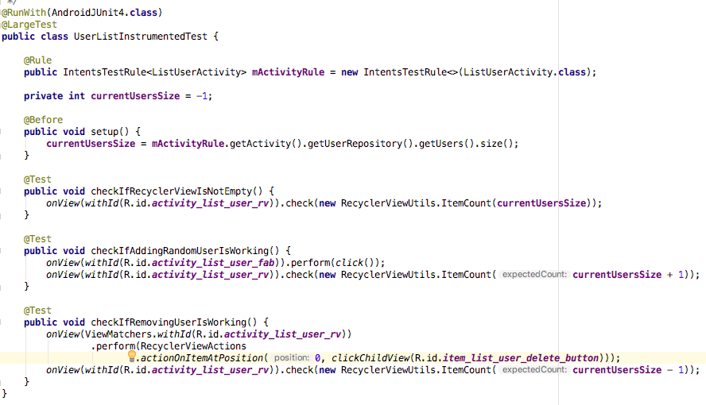
Les tests instrumentalisés : (rien à modifier)

Slide 15
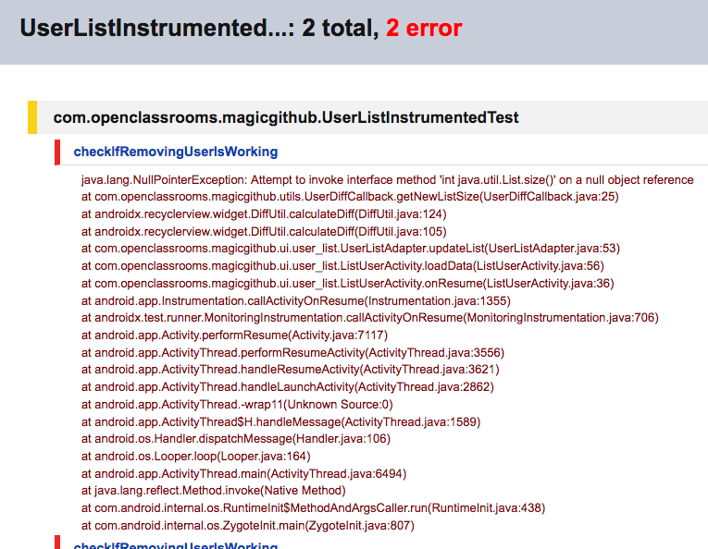
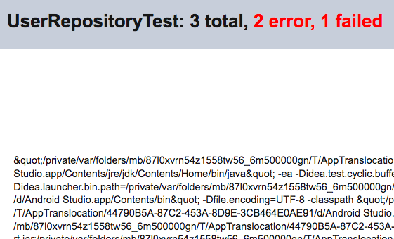
les 2 rapports d'exécution (unitaire et instrumentalisé) des tests finaux qui échouent

Slide 16
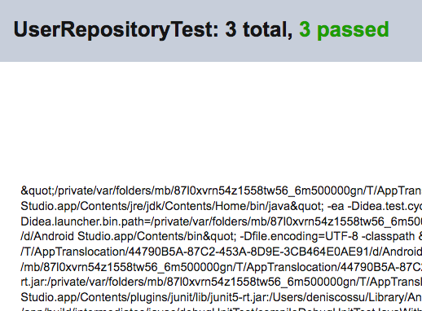
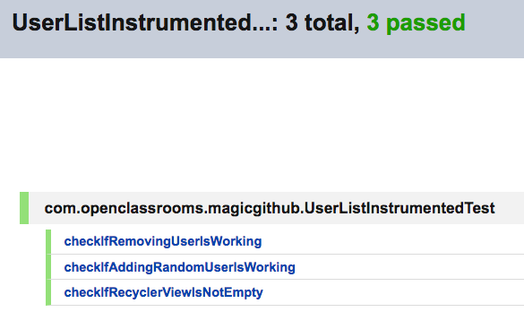
les 2 rapports d'exécution (unitaire et instrumentalisé) des tests finaux qui réussissent :

Slide 17
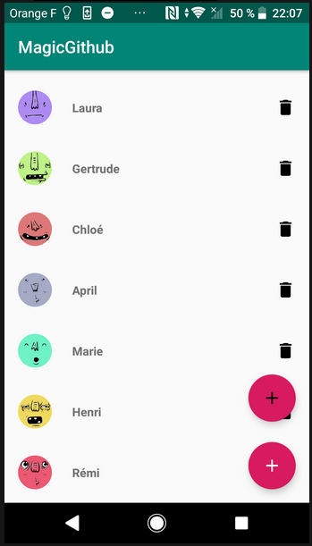
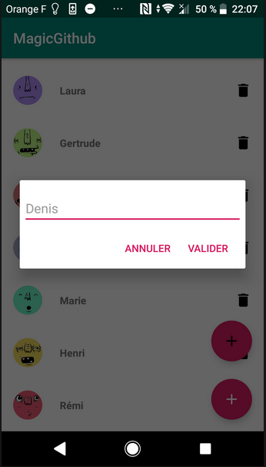
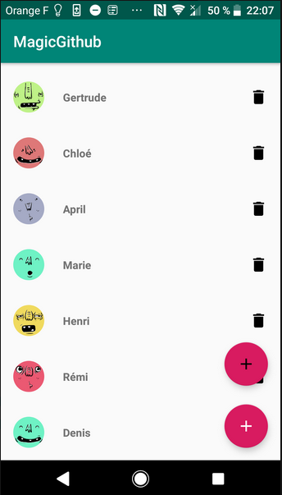
Conclusion : Démonstration à l'aide de ApowerMirror

